Slide 1
Mapping dari ERD ke Tabel

Slide 2
Algoritma 1
Untuk setiap entitas kuat EK, buat tabel baru EK yang memasukkan semua attribut sederhana (simple attribut)
Untuk atribut komposit, hanya atribut sederhananya yang disertakan
Pilih salah satu key attribute dari EK sebagai primary key. Jika key yang terpilih merupakan atribut komposit, seluruh atribut sederhananya merupakan primary key

Slide 3
Algoritma 1
Tabel PEGAWAI
NoKTP
NmDepan
Inisial
NmBlk
JenisKel
Alamat
Gaji
Langkah 1
Atribut komposit nama tidak menjadi field/kolom pada tabel PEGAWAI, tetapi yg dimasukkan adalah bagian simple attributnya.

Slide 4
Algoritma 2
Untuk setiap entitas lemah EL yang dimiliki oleh entitas kuat EK, buat tabel baru EL yang memasukkan semua atribut sederhana EL
Tambahkan pada EL foreign key yang diambil dari primary key EK
Primary key yang dibentuk merupakan gabungan primary key EK dan partial key dari EL (jika ada)

Slide 5
Algoritma 2
Tabel TANGGUNGAN
Peg_NoKTP
Nama
JenisKel
TglLahir Hubungan
Langkah 2

Slide 6
Algoritma 3
Untuk setiap relasi 1:1 antara entitas EK1 dan EK2:
Jika sama-sama merupakan partisipasi total, pilih salah satu. Tambahkan semua semua simple attribut dari entitas yang lain
Jika sama-sama merupakan partisipasi parsial, pilih salah satu. Tambahkan foreign key dari primary key entitas yang lain
Jika salah satu merupakan partisipasi total, pilih yang berpartisipasi total. Tambahkan foreign key dari primary key entitas yang lain
Kemudian tambahkan semua simple atribut dari relasi tersebut

Slide 7
Algoritma 3
Tabel DEPARTEMEN
… … Peg_NoKTPKepala
Langkah 1-3
Kolom-kolom yang telah dibentuk pada langkah-langkah sebelumnya

Slide 8
Algoritma 4
Untuk setiap relasi 1:N antara entitas EK1 dan EK2, pilih entitas yang memiliki derajat maksimum relasi=1
Tambahkan sebuah foreign key dari primary key entitas lain yang memiliki derajat maksimum relasi = N
Tambahkan pula seluruh atribut dari relasi tersebut

Slide 9
Algoritma 4
Tabel PEGAWAI
… … Dep_NomorBekerja Dep_NamaBekerja
Langkah 4
Kolom-kolom yang telah dibentuk pada langkah-langkah sebelumnya

Slide 10
Algoritma 5
Untuk setiap relasi M:N antara entitas EK1 dan EK2, buat tabel baru MN
Tambahkan seluruh simple attribut dari relasi tersebut
Tambahkan pula foreign key yang diambil dari primary key masing-masing entitas yang direlasikan
Primary key merupakan gabungan dari seluruh foreign key tersebut

Slide 11
Algoritma 5
Tabel BEKERJAPADA
Peg_NoKTP
Pro_Nomor
Pro_Nama LamaJam
Langkah 5

Slide 12
Algoritma 6
Untuk setiap multivalued attribute, buat tabel baru MV
Tambahkan seluruh simple attributnya
Tambahkan pula sebagai foreign key, primary key dari entitas yang memiliki
Primary key merupakan gabungan dari dari seluruh fieldnya

Slide 13
Algortima 6
Tabel DEP_LOKASI
Dep_Nomor
Dep_Nama
Lokasi
Langkah 6

Slide 14
ERD Perusahaan

Slide 15
Contoh
Berdasarkan ERD
Step 1:
Langkah pertama mendefinisikan entitas kuat
Tabel Pegawai
Entitas pegawai memiliki atribut NoKTP,JenisKel,Alamat,Gaji dan atribut composit Nama (NmDepan,Inisial,NmBlk). Sehingga skema tabel pegawai sbb:
NoKTP | NmDepan | Inisial | NmBlk | JenisKel | Alamat | Gaji
Tabel Departemen
Entitas departemen memiliki atribut Nomor,Nama, JmlPegawai dan atribut multi valued lokasi yang bisa menjadi tabel lain yang mengacu ke tabel departemen. Skemanya adalah sbb:
Nomor | Nama | JmlPegawai

Slide 16
Contoh
Tabel proyek
Entitas proyek terdiri dari atribut Nomor, Nama,Lokasi. Skema dari tabel proyek adalah
Nomor | Nama | Lokasi
Step 2:
Langkah kedua adalah mendefinisikan entitas lemah
Tabel Tanggungan
Entitas tanggungan bergantung pada entitas pegawai. Atibutnya adalah Nama,JenisKel,TglLahir,Hubungan. Primary key dari entitas pegawai masuk ke entitas tanggungan
NoKTP | Nama | JenisKel | TglLahir | Hubungan

Slide 17
Contoh
Step 3:
Tabel Departemen
Pada relasi mengepalai, suatu departemen dikepalai oleh 1 pegawai sehingga primary key entitas pegawai masuk ke entitas departemen, ditambahkan dengan atribut tglMulai
Nomor | Nama | JmlPegawai | NoKTP | TglMulai
Step 4:
Tabel Pegawai
Pada relasi memimpin dan bekerja, primary key dari departemen masuk ke entitas pegawai dan setiap pegawai memiliki pimpinan
NoKTP | NmDepan | Inisial | NmBlk | JenisKel | Alamat | Gaji
… | NoKTP_Pimpinan | dep_nomor | Dep_nama

Slide 18
Contoh
Tabel Proyek
Berdasarkan relasi mengatur, maka primary key dari entitas departemen masuk ke entitas proyek
Nomor | Nama | Lokasi | dep_nomor | dep_nama
Step 5:
Tabel BekerjaPada
Pada relasi bekerja pada memiliki relasi many to many sehingga akan muncul tabel baru yang primary keynya berasal dari entitas pegawai dan proyek
noKTP | proyek_nomor | proyek_nama | lamaJam

Slide 19
Contoh
Step 6:
Tabel Departemen_Lokasi
Dari atribut muti valued lokasi akan dibuat tabel baru yang skemanya sebagai berikut
dep_nomor | dep_nama | Lokasi

Slide 20
Mapping dari ERD ke Tabel
Tahap implementasi basis data merupakan upaya untuk membangun basis data fisik yang ditempatkan dalam memori sekunder (disk) dengan bantuan DBMS (Database Management System) yang kita pilih.
Tahap implementasi basis data diawali dengan melakukan transformasi dari model data yang telah selesai dibuat ke skema/struktur basis data sesuai dengan dengan DBMS yang dipilih. Secara umum, sebuah Diagram E-R akan direpresentasikan menjadi sebuah basis data secara fisik.
Secara umum, sebuah Diagram E-R akan direpresentasikan menjadi sebuah basis data secara fisik. Sedangkan komponen-komponen Diagram E-R yang berupa himpunan entitas dan himpunan relasi akan ditransformasikan menjadi tabel-tabel (file-file data) yang merupakan komponen utama pembentuk basis data. Selanjutnya, atribut-atribut yang melekat pada masing-masing himpunan entitas dan himpunan relasi akan dinyatakan sebagai field-field dari tabel-tabel yang sesuai.

Slide 21
Mapping dari ERD ke Tabel
Setelah tahap implementasi selesai dilakukan, akan segera diketahui bahwa kualitas dan bentuk perancangan basis data akan sangat berpengaruh terhadap cara dan performansi pemanfaatan basis data. Memang benar bahwa faktor-faktor eksternal semacam kualitas mesin, platform implementasi yang dipilih, sistem operasi dan DBMS yang digunakan akan cukup signifikan untuk juga menemukan performansi sistem secara keseluruhan. Akan tetapi jika faktor-faktor itu kita abaikan, dalam artian bahwa hal-hal itu telah ditentukan secara terpisah, maka perfomansi sistem akan sangat tergantung pada dua hal saja, yaitu struktur basis data yang kita terapkan dan cara akses (algoritma aplikasi) yang kita gunakan.

Slide 22
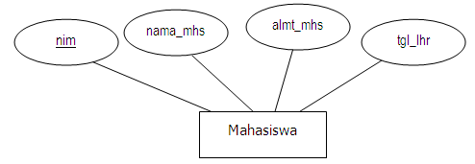

Transformasi Model Data ke Basis Data Fisik
Transformasi Umum/Dasar
Aturan umum dalam pemetaan Model Data (Level Konseptual dalam Abstraksi Data) yang digambarkan dengan Diagram E-R menjadi Basis Data Fisik (Level Fisik dalam Abstraksi Data) adalah:
Setiap himpunan entitas akan diimplementasikan sebagai sebuah tabel (file data)

Slide 23
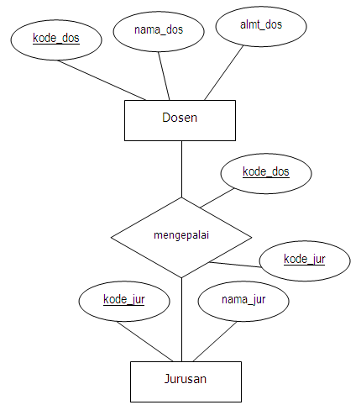


Transformasi Model Data ke Basis Data Fisik
Relasi dengan Derajat relasi 1:1 (satu ke satu) yang menghubungkan 2 buah himpunan entitas akan direpresentasikan dalam bentuk penambahan/penyertaan atribut-atribut relasi ke tabel yang mewakili salah satu dari kedua himpunan entitas.

Slide 24
Transformasi Model Data ke Basis Data Fisik
Himpunan relasi mengepalai sesungguhnya memiliki 2 atribut, yaitu kode_dos dan kode_jur. Kedua atribut ini seharusnya disertakan pada tabel jurusan. Tetapi karena di tabel Jurusan (yang merupakan implementasi dari himpunan entitas Jurusan) sudah ada field kode_jur, maka cukup atribut kode_dos yang perlu ditambahkan. Jika saja atribut relasi ini disertakan ke tabel Dosen, maka kita juga hanya tinggal menambahkan sebuah field yaitu kode_jur.
Yang menjadi kunci pada tabel Jurusan tetap saja kode_jur, kedudukan field kode_dos di tabel Jurusan seperti field nama_jur, yakni sebagai field deskriptif saja. Karena lebih bersifat deskriptif, nama field tersebut dapat saja diganti untuk lebih memperjelas fungsi/perannya di tabel Jurusan (yaitu data tentang dosen yang menjadi ketua jurusan), misalnya menjadi kode_dos_kajur

Slide 25
Transformasi Model Data ke Basis Data Fisik
Di setiap relasi satu ke satu akan selalu ada dua pilihan peleburan relasi (dalam bentuk penyertaan atribut ke salah satu tabel).
Untuk menentukan pilihan yang tepat kita perlu melihat derajat relasi minimumnya. Setiap dosen hanya boleh mengepalai satu jurusan, tetapi tidak semua dosen dapat mengepalai suatu jurusan (jadi ada dosen-dosen yang tidak mengepalai jurusan manapun). Dengan begitu derajat relasi minimumnya adalah 0 (nol).
Sedang dari sisi jurusan : setiap jurusan hanya boleh dikepalai seorang dosen, tetapi tidak boleh ada jurusan yang tidak ada kepalanya. Dengan demikian, derajat minimumnya adalah 1 (satu).

Slide 26
Transformasi Model Data ke Basis Data Fisik
Jika kondisinya demikian, maka yang paling tepat relasi mengepalai itu dileburkan ke tabel yang memiliki derajat minimum yang lebih besar, yaitu tabel jurusan.
Jika pada sebuah relasi satu-ke-satu, derajat relasi minimumnya sama (sama-sama berderajat minimum 0 (nol) atau sama-sama berderajat minimum 1 (satu)), maka relasi lebih baik dileburkan ke tabel yang jumlah row-nya lebih sedikit atau yang ukuran tabelnya diperkirakan lebih kecil.

Slide 27
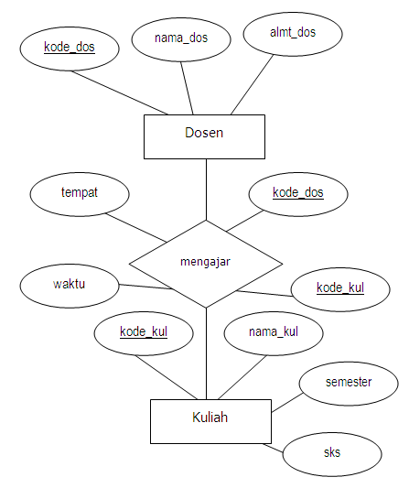

Transformasi Model Data ke Basis Data Fisik
Relasi dengan Derajat relasi 1-N (satu ke banyak) yang menghubungkan 2 buah himpunan entitas, juga akan direpresentasikan dalam bentuk pemberian/pencantuman atribut key dari himpunan entitas pertama (yang berderajat 1) ke tabel yang mewakili himpunan entitas kedua (yang berderajat N). Atribut key dari himpunan entitas pertama ini menjadi atribut tambahan bagi himpunan entitas kedua
field-field yang ditumbuhkan dari relasi Mengajar

Slide 28
Transformasi Model Data ke Basis Data Fisik
Jika kemudian kita melihat bahwa atribut bernilai banyak (multivalued attribute), maka tabel tersebut tidak memenuhi Bentuk Normal tahap Pertama (1st NF). Dengan menerapkan aturan Normalisasi tersebut, maka sesungguhnya tabel ini dapat didekomposisi lagi menjadi tabel Kuliah (kode_kul, nama_kul, sks, semester, kode_dos), dan tabel Jadwal (kode_kul, tempat, waktu)

Slide 29
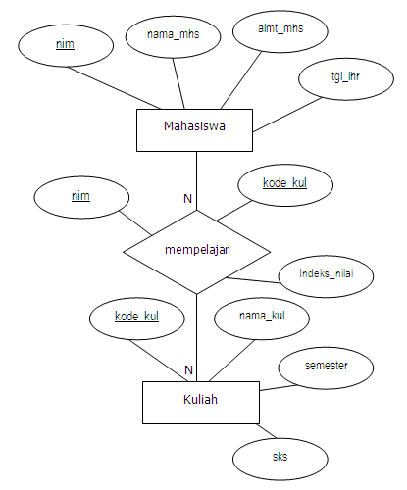


Transformasi Model Data ke Basis Data Fisik
Relasi dengan Derajat relasi N-N (banyak ke banyak) yang menghubungkan 2 buah himpunan entitas, akan diwujudkan dalam bentuk tabel (file data) khusus, yang memiliki field (tepatnya foreign key) yang berasal dari key-key dari himpunan entitas yang dihubungkannya.
Tabel khusus yang mewakili himpunan relasi

Slide 30
Transformasi Model Data ke Basis Data Fisik
Implementasi Himpunan Entitas Lemah dan Sub Entitas
Penggunaan Himpunan Entitas Lemah (Weak Entity Sets) dan Sub Entitas dalam diagram E-R diimplementasikan dalam bentuk tabel sebagaimana Himpunan Entitas Kuat (Strong Entity Sets). Bedanya jika Himpunan Entitas Kuat sudah dapat langsung menjadi sebuah tabel utuh/sempurna walaupun tanpa melihat relasinya dengan himpunan entitas yang lain, sedangkan Himpunan Entitas Lemah dan Sub Entitas hanya dapat ditransformasikan menjadi sebuah tabel dengan menyertakan pula atribut key yang ada di himpunan entitas kuat yang berelasi dengannya.

Slide 31
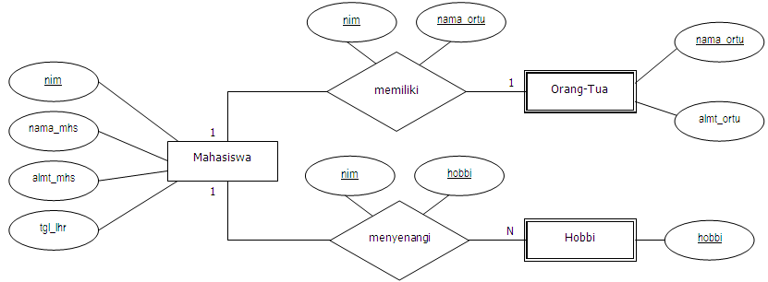


Transformasi Model Data ke Basis Data Fisik
Implementasi Himpunan Entitas Lemah dan Sub Entitas

Slide 32
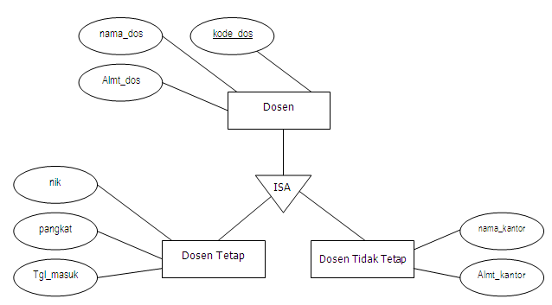


Transformasi Model Data ke Basis Data Fisik
Implementasi Himpunan Entitas Lemah dan Sub Entitas

Slide 33
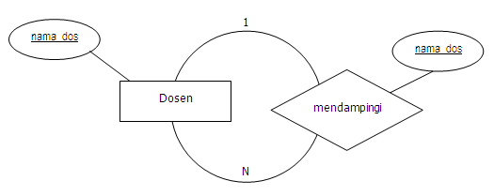

Transformasi Model Data ke Basis Data Fisik
Implementasi Relasi Tunggal (Unary Relation)
Implementasi Relasi Tunggal (Unary Relation). Dari/ke himpunan entitas yang sama dalam Diagaram E-R tergantung pada Derajat Relasinya. . Untuk relasi satu-ke-banyak dapat diimplementasikan melalui penggunaan field key dua kali tapi untuk fungsi yang berbeda. . Jika kita memiliki himpunan entitas A dengan 2 atribut x dan y dengan x sebagai key, maka relasi tunggal terhadap himpunan entitas tersebut diwujudkan dengan menambahkan kembali field x ke tabel A. Karena nama field di setiap tabel harus unik, maka field x yang kedua harus diganti namanya sesuai dengan fungsinya/ relasinya.

Slide 34
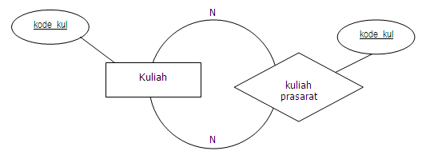


Transformasi Model Data ke Basis Data Fisik
Implementasi Relasi Tunggal (Unary Relation)
Sedang relasi yang derajatnya banyak-ke-banyak akan diimplementasikan melalui pembentukan tabel baru yang merepresentasikan relasi tersebut. Tabel baru ini mendapatkan field dari semua atribut relasi (jika ada) yang ditambah dengan atribut key dari himpunan entitasnya.

Slide 35
Transformasi Model Data ke Basis Data Fisik
Implementasi Relasi Multi Entitas (N-ary Relation)
Secara umum, relasi multi entitas yang menghubungkan lebih dari dua himpunan entitas (N himpunan entitas, di mana N > 2) akan diimplementasikan sebagai sebuah tabel khusus (tentu saja, setiap himpunan entitas yang terlibat dalam relasi juga akan direpresentasikan dalam tabel-tabel terpisah). Namun jika pada relasi yang menghubungkan N buah himpunan entitas kita dapat memastikan bahwa Derajat Relasi parsial di antara (N-1) buah himpunan entitas dengan suatu himpunan entitas (misalnya X) adalah satu-ke-banyak, maka relasi tadi tidak perlu diwujudkan sebagai sebuah tabel khusus dan atribut-atributnya cukup dilekatkan pada himpunan entitas X tersebut.

Slide 36
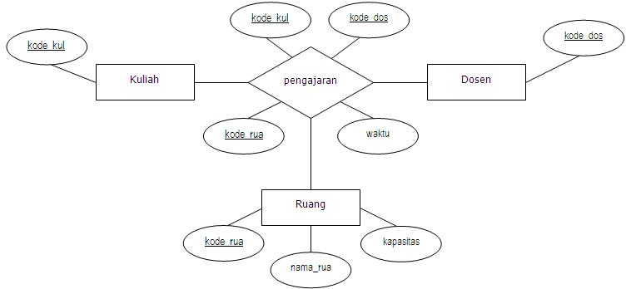
Transformasi Model Data ke Basis Data Fisik
Implementasi Relasi Multi Entitas (N-ary Relation)
Pada Diagram E-R diatas, Derajat Relasi parsial di antara setiap pasang himpunan entitas yang ada adalah sebagai berikut:
Pada relasi pengajaran tersebut setiap mata kuliah dapat diajarkan oleh seorang dosen dan setiap dosen dapat melakukan pengajaran banyak mata kuliah, maka Derajat Relasi parsial antara himpunan entitas Dosen–Kuliah adalah 1-N (satu-ke-banyak).

Slide 37
Transformasi Model Data ke Basis Data Fisik
Implementasi Relasi Multi Entitas (N-ary Relation)
Pada relasi pengajaran tersebut setiap mata kuliah hanya dapat diselenggarakan di sebuah ruang yang telah ditentukan dan setiap ruang pada saat yang berbeda dapat digunakan untuk pengajaran berbagai mata kuliah, maka Derajat Relasi parsial antara himpunan entitas Ruang-Kuliah adalah 1-N (satu-ke-banyak).

Slide 38
Transformasi Model Data ke Basis Data Fisik
Implementasi Relasi Multi Entitas (N-ary Relation)
Pada relasi pengajaran tersebut setiap ruangan dapat digunakan oleh banyak dosen (untuk mengajarkan berbagai mata kuliah) dan setiap dosen dapat menggunakan berbagai ruangan karena memang mengajarkan lebih dari satu matakuliah, maka Derajat Relasi parsial antara himpunan entitas Ruang-Dosen adalah N-N (banyak-ke-banyak).

Slide 39

Transformasi Model Data ke Basis Data Fisik
Implementasi Relasi Multi Entitas (N-ary Relation)
Dari hasil pengamatan tersebut kita dapat menyetujui bahwa semua derajat relasi parsial antara himpunan entitas Dosen ataupun Ruang dengn himpunan entitas Kuliah selalu satu-ke-banyak. Dengan demikian, relasi Pengajaran tersebut tidak perlu diimplementasikan sebagai sebuah tabel khusus, tetapi atribut-atributnya dilekatkan pada tabel yang mewakili himpunan entitas kuliah.
3 buah field yang mewakili relasi Pengajaran

Slide 40

Transformasi Model Data ke Basis Data Fisik
Implementasi Relasi Multi Entitas (N-ary Relation)
Jika ternyata di kemudian hari, suatu mata kuliah (dengan jumlah sks yang besar) dapat dilaksanakan lebih dari satu kali dalam seminggu, dan mungkin untuk diselenggarakan di ruang yang berbeda, maka Derajat Relasi parsial antara himpunan entitas Ruang-Kuliah bukan lagi satu-ke-banyak, tapi menjadi banyak-ke-banyak. Jika kenyataan ini harus diakomodasi, maka tabel Kuliah tetap sebagaimana bentuk semula (dengan 4 buah field: kode_kul, nama_kul, sks dan semester) dan relasi diatas harus diimplementasikan sebagai sebuat tabel khusus seperti berikut:

Slide 41
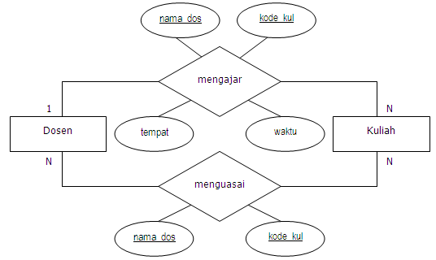
Transformasi Model Data ke Basis Data Fisik
Implementasi Relasi Ganda (Redundant Relation)
Implementasinya ditinjau pada masing-masing relasi tanpa terikat satu sama lain berdasarkan Derajat Relasi di masing-masing relasi tersebut.
Karena derajat relasi mengajar adalah satu-ke-banyak, maka field kode_dos yang berasal dari himpunan entitas Dosen ditambahkan ke tabel Kuliah. Sementara untuk relasi Menguasai, karena Derajat Relasinya adalah banyak-ke-banyak maka relasi akan dinyatakan dalam tabel khusus dengan 2 buah field: kode_dos dan kode_kul.

Slide 42
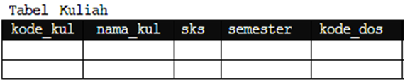

Transformasi Model Data ke Basis Data Fisik
Implementasi Relasi Ganda (Redundant Relation)
Hasil akhir implementasinya adalah:
Atribut tambahan untuk merepresentasikan relasi Mengajar
tabel khusus untuk merepresentasikan relasi menguasai

Slide 43
Transformasi Model Data ke Basis Data Fisik
Implementasi Spesialisasi dan Generalisasi
Spesialisasi terhadap sebuah himpunan entitas akan menghasilkan sejumlah himpunan entitas baru: satu himpunan entitas kuat/bebas yang akan menjadi acuan bagi himpunan entitas lainnya dan sisanya merupakan sub entitas.
Generalisasi dilakukan dengan ‘mengabaikan’ perbedaan beberapa himpunan entitas yang memang memiliki banyak kesamaan. Berlawanan dengan Spesialisai, pada tahap implementasi Generalisasi justru akan menyusutkan jumlah himpunan entitas menjadi hanya sebuah tabel saja. Untuk tetap mengakomodasi adanya perbedaan itu, maka di tabel tersbeut ditambahkan sebuah atribut yang nantinya akan diisi dengan kode khusus yang menyatakan perbedaan tersebut.

Slide 44
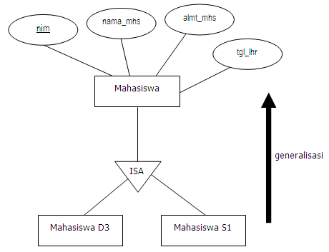

Transformasi Model Data ke Basis Data Fisik
Implementasi Spesialisasi dan Generalisasi
Atribut tambahan untuk mengakomodasi perbedaan kelompok entitas

